Slide 1
Progettare il terreno di gioco: l’evoluzione del sintetico, Eco Next e la sostenibilità ambientale
Marco Costanzo

Slide 2
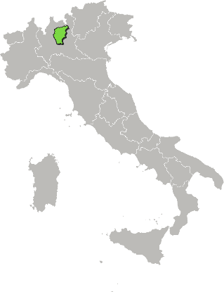
Safitex Turf è produttore di erba artificiale per lo sport e per l’architettura di esterni.
È una solida realtà imprenditoriale nel distretto tessile bergamasco e da sempre è una «family company».
Sin dai primi anni di attività, Safitex focalizza la sua attenzione al rispetto dell’ambiente e del territorio, a partire dall’utilizzo di materie prime a «filiera corta» fino alla scelta di riqualificare un edificio industriale storico come propria sede.
Marco Costanzo - Progettare il terreno di gioco: l’evoluzione del sintetico, Eco Next e la sostenibilità ambientale

Slide 3
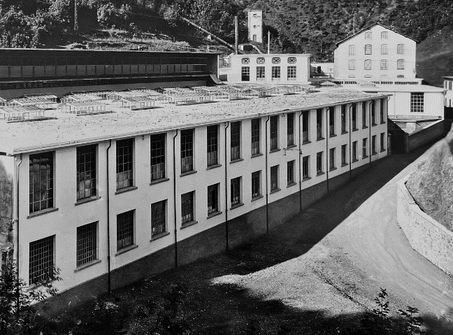
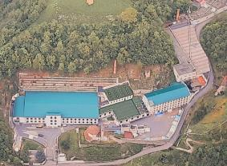
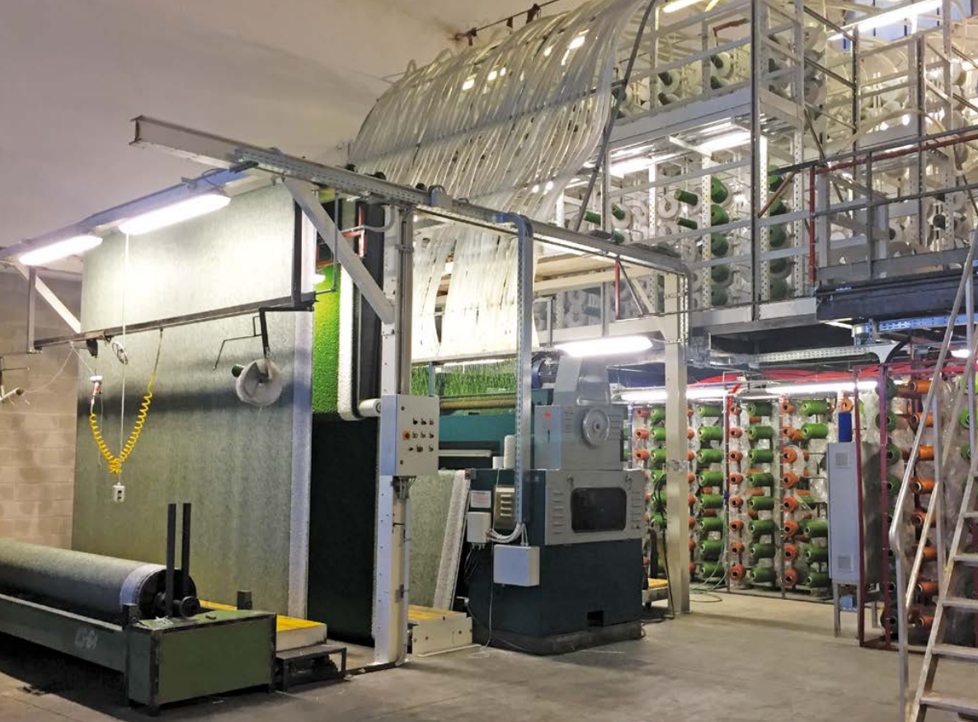
Abbiamo sempre creduto nei valori dello sport e come esso possa essere uno strumento utile per la condivisione dei principi basilari del nostro tempo: rispetto, affidabilità, innovazione, fiducia, sostenibilità, continuità.
Marco Costanzo - Progettare il terreno di gioco: l’evoluzione del sintetico, Eco Next e la sostenibilità ambientale

Slide 4
IL PERCORSO VERSO LA SOSTENIBILITÀ
Sin dall’inizio, Safitex ricerca, studia e sviluppa nuove soluzioni per manti in erba artificiale che possano concretamente rappresentare un punto di riferimento nel mercato.
Questa ricerca, che contraddistingue tutto il percorso di forte crescita dell’azienda, è stata oggetto di continui miglioramenti grazie al contributo di importanti partner di rilevanza internazionale, (come ad esempio VERSALIS, gruppo ENI) che hanno contribuito allo sviluppo della tecnologia ECO NEXT.
Marco Costanzo - Progettare il terreno di gioco: l’evoluzione del sintetico, Eco Next e la sostenibilità ambientale

Slide 5
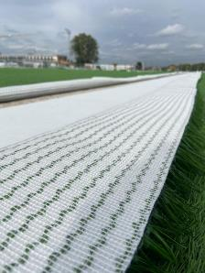
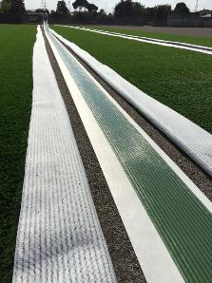
Realizzare un manto secondo i principi dell’ECODESIGN, al fine di rendere possibile concretamente una seconda vita del prodotto: così nasce ECO NEXT.
Marco Costanzo - Progettare il terreno di gioco: l’evoluzione del sintetico, Eco Next e la sostenibilità ambientale

Slide 6
MERCATO DI RIFERIMENTO
Safitex produce sistemi in erba sintetica per differenti campi di utilizzo.
Si possono riassumere in:
Marco Costanzo - Progettare il terreno di gioco: l’evoluzione del sintetico, Eco Next e la sostenibilità ambientale

Slide 7
LA CRESCITA DI ECO NEXT
Di tutta la produzione di Safitex, oggi, è importante rilevare che la quantità di manti realizzati con la tecnologia Eco Next -per lo sport ed il landscape- è significativamente incrementata negli anni.
*percentuale calcolata sulla totalità della produzione, suddivisa in backing in Latex e backing con tecnologia Eco Next
Marco Costanzo - Progettare il terreno di gioco: l’evoluzione del sintetico, Eco Next e la sostenibilità ambientale

Slide 8
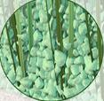
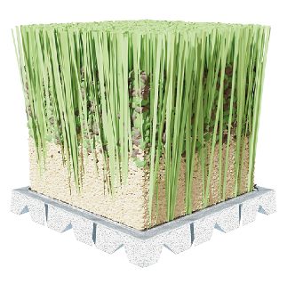
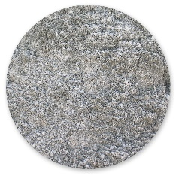
COSA È OGGI UN SISTEMA MANTO?
INTASO PRESTAZIONALE
da 8 a 15 kg/m²
INTASO PRESTAZIONALE
Granuli di gomma SBR, intaso totalmente vegetale, intaso termoplastico, ...
FILO
Polietilene, polipropilene
Monofilo, fibrillato
INTASO DI STABILIZZAZIONE
da 15 a 30 kg/m²
SHOCK-PAD
Prefabbricato in schiuma di polietilene, prefabbricato in gomma, colato in opera, ...
BACKING
Polipropilene
INTASO DI STABILIZZAZIONE
sabbia
COATING
Latex, poliuretano, ...
Marco Costanzo - Progettare il terreno di gioco: l’evoluzione del sintetico, Eco Next e la sostenibilità ambientale

Slide 9
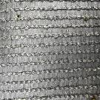
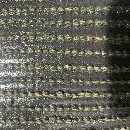
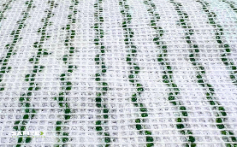
CARATTERISTICHE BACKING
Nel mercato dell’erba artificiale, sono presenti differenti tipi di backing, applicati al sistema manto in base alle esigenze che il prodotto dovrà soddisfare.
In particolare, i più diffusi sono:
Nuove tecnologie avanzate, tra cui ECO NEXT:
LATEX
POLIURETANO
Marco Costanzo - Progettare il terreno di gioco: l’evoluzione del sintetico, Eco Next e la sostenibilità ambientale

Slide 10
CHE COSA È ECO NEXT
Con Eco Next –in estrema sintesi- si vuole definire un sistema costituito da sole poliolefine, senza alcun tipo di lattice.
Eco Next, grazie alla propria tecnologia, ha ottenuto la certificazione PEF (Product Environmental Footprint), sin dal 2018 grazie alla collaborazione con ENI Versalis che, insieme a Safitex, ha assunto l’impegno di ridurre l’impatto ambientale a fine vita dei manti sintetici.
Marco Costanzo - Progettare il terreno di gioco: l’evoluzione del sintetico, Eco Next e la sostenibilità ambientale

Slide 11
Il manto è tessuto su 5 diverse tipologie di primari, ognuno dei quali ha una specifica funzione al fine di garantire:
Stabilità dimensionale;
Perfetto drenaggio sulla totalità della superficie;
Ancoraggio del filo al primario (tufting lock);
Evitare che gli intasi migrino dal manto al sottofondo;
Riduzione del calore della superficie, grazie alla capacità del backing di «trattenere» e rilasciare gradualmente l’acqua.
Marco Costanzo - Progettare il terreno di gioco: l’evoluzione del sintetico, Eco Next e la sostenibilità ambientale

Slide 12
Analisi Life Cycle Assessment secondo la norma UNI EN ISO 14044 comparativa di campi da calcio in erba sintetica
Il consorzio Greentire ha finanziato Istituto di Management – SUM Management della sostenibilità per poter effettuare uno studio finalizzato ad identificare quale tra le varie soluzioni tecniche possibili fsse quella com ol minor impatto ambientale.
Marco Costanzo - Progettare il terreno di gioco: l’evoluzione del sintetico, Eco Next e la sostenibilità ambientale

Slide 13
A. Sistema a drenaggio verticale con shock-pad prefabbricato, manto “Eco Next” e intaso prestazionale in gomma SBR;
B. Sistema a drenaggio verticale senza shock-pad, manto “Eco Next” e intaso prestazionale in gomma SBR;
C. Sistema a drenaggio verticale senza shock-pad, manto tradizionale e intaso prestazionale in gomma SBR;
D. Sistema a drenaggio orizzontale con manto tradizionale e intaso prestazionale in gomma SBR.
Marco Costanzo - Progettare il terreno di gioco: l’evoluzione del sintetico, Eco Next e la sostenibilità ambientale

Slide 14
CONCLUSIONI DELLA RICERCA
«Lo studio ha dimostrato come le soluzioni che impiegano il manto Econext siano meno impattanti rispetto a quelle che impiegano il manto tradizionale. I vantaggi si percepiscono sia nelle fasi di produzione delle materie e produzione del manto, che nel fine vita. Tra le soluzioni con sistema di drenaggio verticale, la realizzazione dello scavo e del sottofondo è il processo più impattante per via dell’impiego di mezzi di movimentazione dei carichi.
Tutte le soluzioni prevedono l’impiego dell’intaso prestazionale in gomma SBR, realizzato a partire da granuli di PFU. In commercio esistono delle varianti a questa tipologia di intaso, come ad esempio gli intasi vegetali realizzati con scarti di sughero, corteccia o noce di cocco. Sviluppi futuri dello studio potrebbero considerare l’impiego di questi materiali alternativi e metterli a confronto con i materiali attualmente in uso.»
Marco Costanzo - Progettare il terreno di gioco: l’evoluzione del sintetico, Eco Next e la sostenibilità ambientale

Slide 15
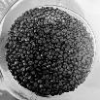
FINE VITA DEL MANTO SINTETICO
Rimozione del manto
Macinatura
Densificazione
Stampaggio
Compoundizzazione
Marco Costanzo - Progettare il terreno di gioco: l’evoluzione del sintetico, Eco Next e la sostenibilità ambientale

Slide 16
DENSIFICAZIONE DEL MANTO A FINE VITA
Marco Costanzo - Progettare il terreno di gioco: l’evoluzione del sintetico, Eco Next e la sostenibilità ambientale

Slide 17
SOLUZIONE TECNOLOGICA ELEMENTI MIGLIORATIVI
Minore dispersione della materia
Marco Costanzo - Progettare il terreno di gioco: l’evoluzione del sintetico, Eco Next e la sostenibilità ambientale

Slide 18
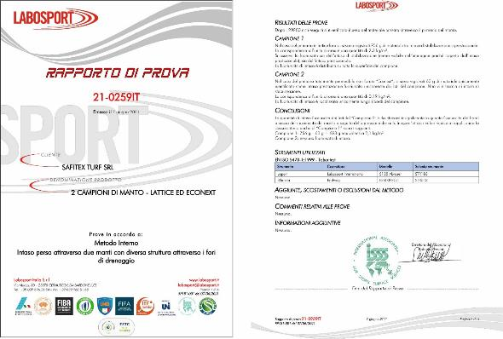
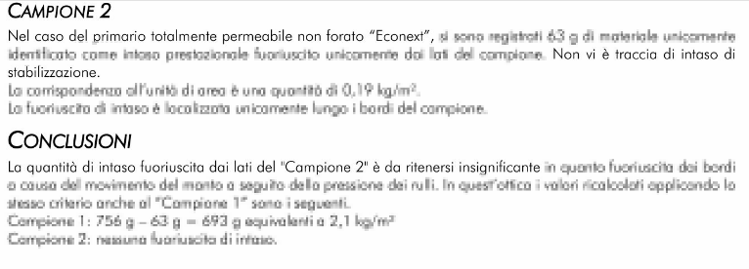
Marco Costanzo - Progettare il terreno di gioco: l’evoluzione del sintetico, Eco Next e la sostenibilità ambientale

Slide 19
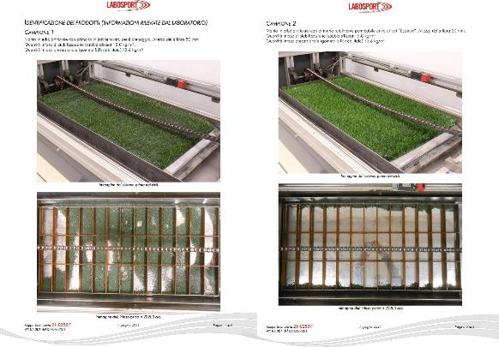
Marco Costanzo - Progettare il terreno di gioco: l’evoluzione del sintetico, Eco Next e la sostenibilità ambientale

Slide 20
SOLUZIONE TECNOLOGICA ELEMENTI MIGLIORATIVI
Riduzione della temperatura del manto e risparmio di acqua
Marco Costanzo - Progettare il terreno di gioco: l’evoluzione del sintetico, Eco Next e la sostenibilità ambientale

Slide 21
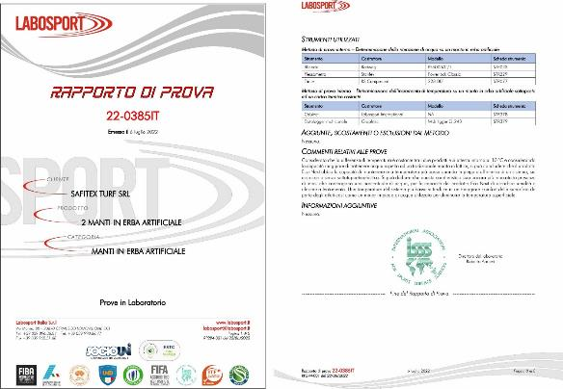
Marco Costanzo - Progettare il terreno di gioco: l’evoluzione del sintetico, Eco Next e la sostenibilità ambientale

Slide 22
Marco Costanzo - Progettare il terreno di gioco: l’evoluzione del sintetico, Eco Next e la sostenibilità ambientale

Slide 23
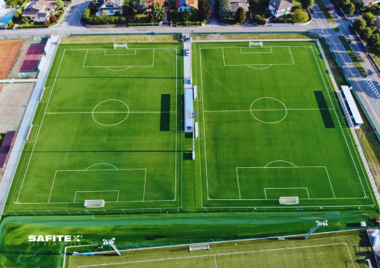
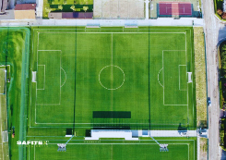
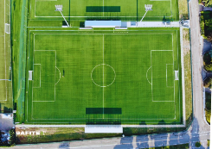
ATALANTA B.C.
Marco Costanzo - Progettare il terreno di gioco: l’evoluzione del sintetico, Eco Next e la sostenibilità ambientale

Slide 24
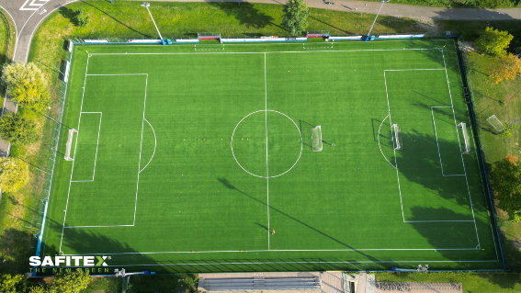
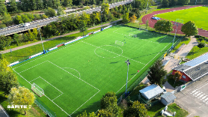
Centro Sportivo Saletti - NEMBRO (BG)
Marco Costanzo - Progettare il terreno di gioco: l’evoluzione del sintetico, Eco Next e la sostenibilità ambientale

Slide 25
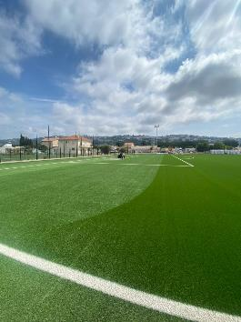
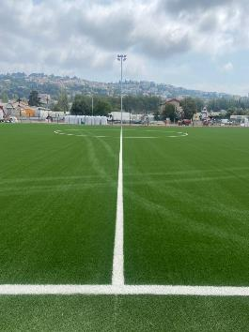
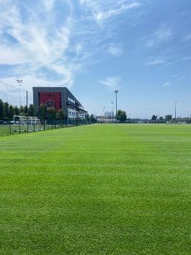
NIZZA F.C.
Marco Costanzo - Progettare il terreno di gioco: l’evoluzione del sintetico, Eco Next e la sostenibilità ambientale

Slide 26
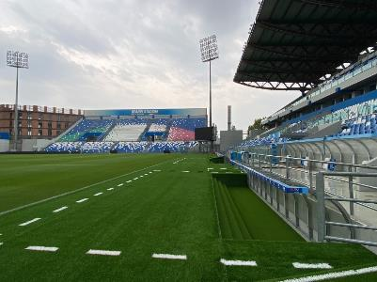
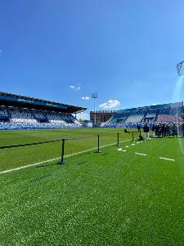
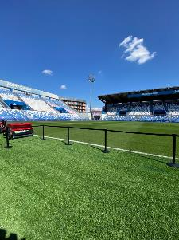
MAPEI STADIUM (RE)
Marco Costanzo - Progettare il terreno di gioco: l’evoluzione del sintetico, Eco Next e la sostenibilità ambientale

Slide 27
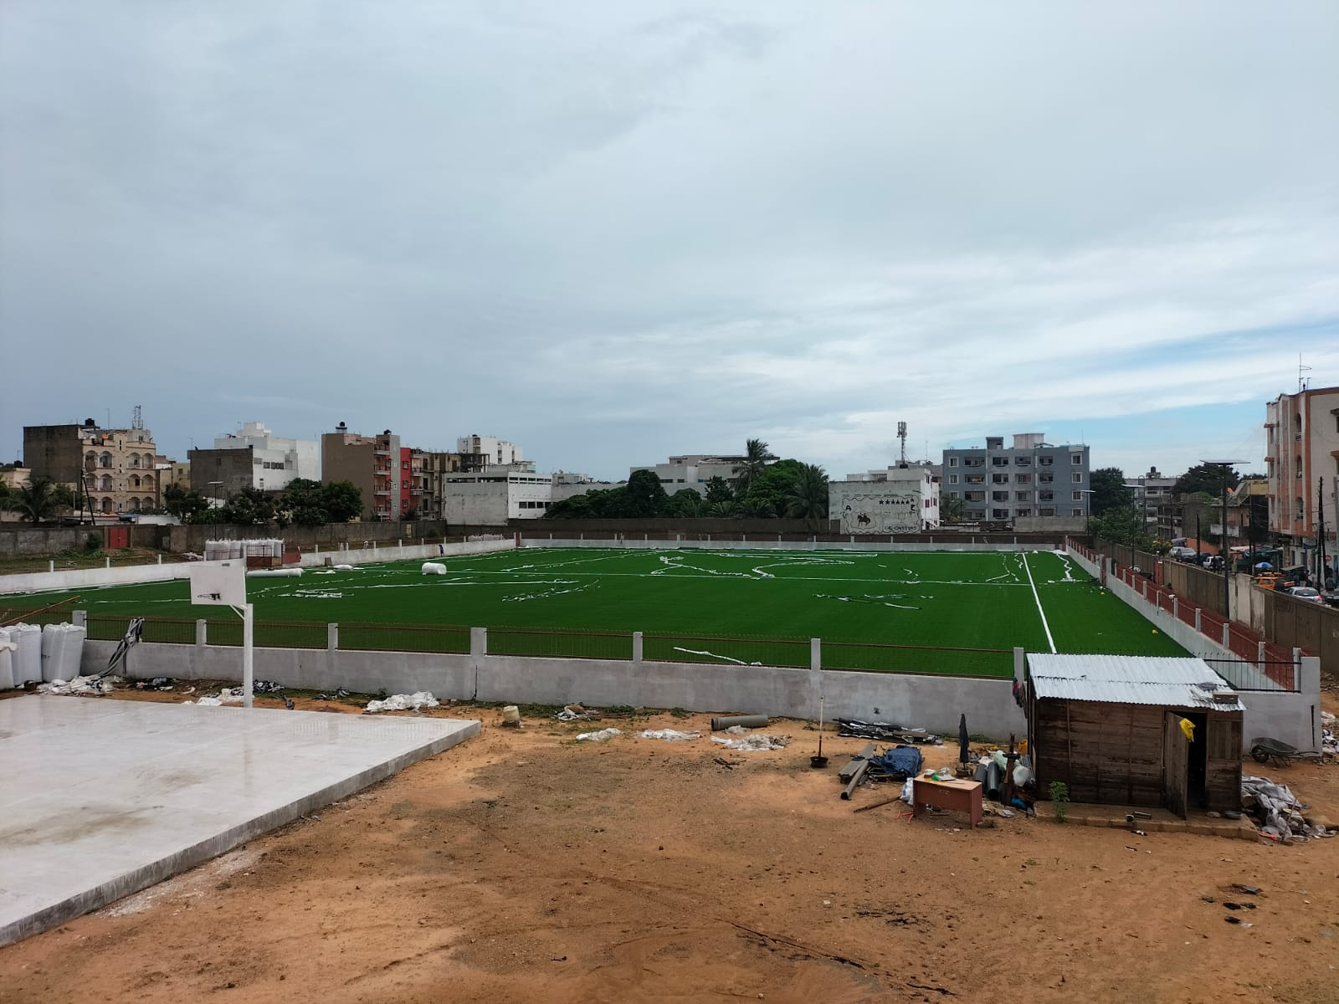
DAKAR, SENEGAL
Marco Costanzo - Progettare il terreno di gioco: l’evoluzione del sintetico, Eco Next e la sostenibilità ambientale

Slide 28
Grazie per l’attenzione
Marco Costanzo
marco.costanzo@safitex.it

